Slide 1
Презентация к лабораторной работе №3
Подготовила: Калистратова Ксения
студентка 1го курса группы НПМбд-01-20
РУДН
Москва 2021г.

Slide 2
Цель работы:
Изучить идеологию и применение средств контроля версий.
Задачи работы:
Настроить git, подключить репозиторий к github, изменить первичную конфигурацию и конфигурацию get-flow.

Slide 3
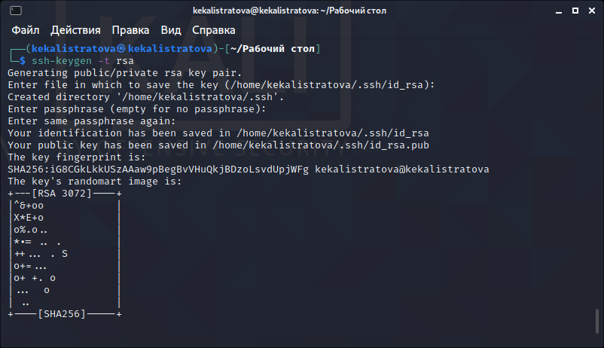
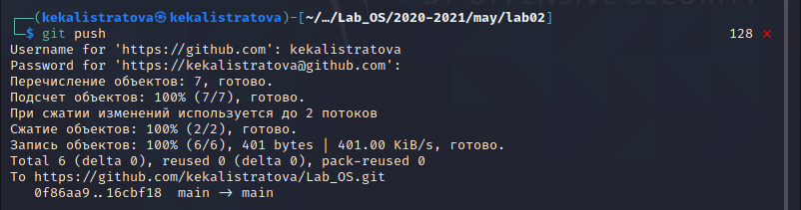
Ход работы: Подключение репозитория к github
Для начала я настроила систему контроля версий git,
Добавила первый коммит и выложила его на githup.

Slide 4
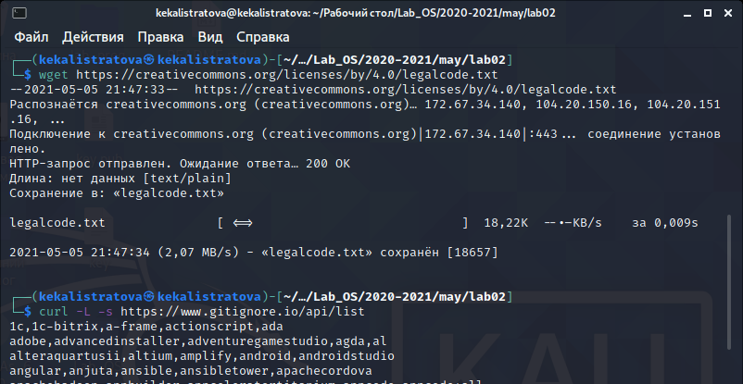
Первичная конфигурация
Добавляю файл лицензии;
Добавляю шаблон игнорируемых файлов.
Скачиваю шаблон, например, для C.
Также добавляю новые файлы и выполняю коммит; Отправляю на github.

Slide 5
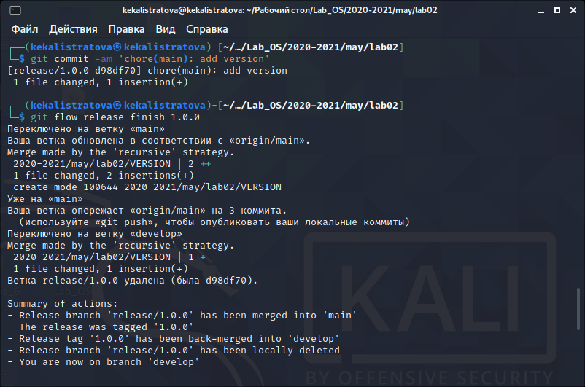
Конфигурация git-flow
Инициализирую git-flow
Записываю версию и добавляю в индекс:
Заливаю релизую ветку в основную ветку
Отправляю данные на github:

Slide 6
Результат выполнения Лабораторной работы:
В ходе выполнения данной лабораторной работы я изучила идеологию и применение средств контроля версий.

